Slide 1
Giới thiệu cuộc thi AI Challenge 2022
Truy vấn sự kiện từ dữ liệu thị giác (Event Retrieval from Visual Data)

Slide 2
Giới thiệu chung
Mục tiêu:
Tìm kiếm đoạn video sự kiện với thông tin biết trước. Cụ thể, ứng với mỗi truy vấn cho biết trước thông tin một trích đoạn ngắn hoặc một hình ảnh -> tìm đoạn video chứa thông tin đó trong kho dữ liệu video tin tức của các báo và đài truyền hình tại Việt Nam.
Thể thức cuộc thi:
Thể thức của cuộc thi được kế thừa từ hai cuộc thi quốc tế là Video Browser Showdown – VBS và Lifelog Search Challenge – LSC.

Slide 3
Nội dung cuộc thi
Yêu cầu trong cuộc thi AI Challenge:
Phát triển một ứng dụng phần mềm hỗ trợ người dùng tìm kiếm một sự kiện trong kho dữ liệu video tin tức theo yêu cầu truy vấn cụ thể.
Yêu cầu truy vấn thuộc dạng Known-Item Search (KIS, tạm dịch là “tìm kiếm đối tượng được mô tả trước”), được thể hiện theo một trong hai dạng sau:
Yêu cầu truy vấn dạng văn bản (Textual KIS)
Yêu cầu truy vấn dạng hình ảnh hay video (Video KIS)

Slide 4
Yêu cầu truy vấn dạng văn bản (Textual KIS)
Ban giám khảo cung cấp mô tả bằng ngôn ngữ tự nhiên của một sự kiện. Các đội dự thi cần tìm ra chính xác đoạn video của sự kiện này. Đoạn mô tả có thể gồm nhiều ý, nhiều câu văn.
Vòng sơ tuyển: nội dung đoạn mô tả được cung cấp sẵn, trọn vẹn để các đội dự thi có thể tìm kiếm video theo mô tả.
Vòng chung kết: nội dung đoạn mô tả sẽ được cung cấp dần dần trong thời gian dành cho câu truy vấn.
Đội dự thi có thể nộp kết quả ngay để có thể được điểm rất cao cho câu truy vấn này (nếu kết quả đúng).
Tuy nhiên, đội dự thi có thể thận trọng để chờ thêm các thông tin mô tả về sự kiện để kiểm chứng kết quả tìm được.

Slide 5
Yêu cầu truy vấn dạng hình ảnh hay video (Video KIS)
Thay vì mô tả bằng ngôn ngữ tự nhiên, các đội dự thi sẽ xem một đoạn video ngắn (không quá 20 giây) được trích ra từ một sự kiện nào đó trong kho dữ liệu video đã cho.
Các đội không được phép chụp ảnh, ghi hình đoạn video này để đưa vào công cụ của mình mà phải tìm cách phù hợp để diễn tả yêu cầu tìm kiếm, ví dụ như mô tả bằng ngôn ngữ tự nhiên nội dung video hay vẽ lại bối cảnh mình nhìn thấy… Dạng truy vấn này chỉ được áp dụng ở vòng chung kết của cuộc thi.

Slide 6
Dữ liệu được cấp cho các đội dự thi
Video tin tức (ở định dạng MP4)
Các keyframe trong mỗi video tin tức (ở định dạng JPG).
Metadata của các keyframe, bao gồm:
Vector đặc trưng của mỗi keyframe được rút trích bằng CLIP (mô hình ViT-B/16)
Danh sách các khái niệm (concept) được cung cấp bằng kết quả của mô hình phát hiện vật thể với kiến trúc Faster RCNN được huấn luyện trên tập Open Images V4. Số lượng vật thể tối đa mỗi bức ảnh là 100 thuộc 600 loại vật thể của tập dữ liệu Open Images. Chi tiết mô hình cụ thể tại đây)
Các mô tả (description, nếu có) của video.

Slide 7
Các mốc thời gian
01/10/2022: video và metadata của khoảng 100 giờ video tin tức để các đội làm quen với bài toán.
05/10/2022: Công bố website thử nghiệm
10/10/2022 -> 25/10/2022: diễn ra vòng sơ tuyển
15/10/2022: thêm video và metadata của khoảng 100 giờ video tin tức. Data của 200 giờ video đã cung cấp được dùng cho vòng sơ tuyển của cuộc thi.
31/10/2022: Công bố kết quả vòng sơ tuyển
Đầu tháng 11/2022: thêm video và metadata của khoảng 100 giờ video tin tức. Toàn bộ dữ liệu của 300 giờ video đã cung cấp được dùng cho vòng chung kết của cuộc thi.
01/11/2022 -> 25/11/2022: Diễn ra vòng chung kết

Slide 8
Một số gợi ý cho khi xây dựng giải pháp cho cuộc thi
Nên tập trung vào việc xây dựng giao diện tương tác hiệu quả, tự nhiên, dễ sử dụng cho việc truy vấn.
Người dùng hệ thống sẽ quan sát các kết quả mà công cụ tìm thấy, từ đó có thể chọn và quyết định kết quả nào phù hợp nhất với yêu cầu của câu truy vấn để nộp.
Lưu ý vấn đề về quản lý nội dung, thao tác đọc dữ liệu và hiển thị kết quả truy vấn trên công cụ phần mềm của mình.
Có thể sử dụng metadata (gồm các nội dung mô tả - nếu có, các vector đặc trưng CLIP hay các khái niệm/đối tượng được rút trích sẵn từ các keyframe) mà btc đã cung cấp. Tuy nhiên, các đội không bắt buộc phải sử dụng metadata này mà có thể tự xử lý theo cách riêng của mình. Ngoài ra, các đội cũng có thể xử lý thêm các frame khác trong video (nếu cần thiết).

Slide 9
Công bố hướng dẫn về chủ đề cuộc thi
Công bố hướng dẫn về chủ đề cuộc thi qua email của đại diện đội dự thi và trên website cuộc thi
Cung cấp dữ liệu của khoảng 100 giờ video (kèm theo metadata) để các đội làm quen với bài toán và dữ liệu.
Cung cấp website thử nghiệm để các đội làm quen cách mô tả của các câu truy vấn (dạng Textual KIS) và đánh giá thử nghiệm kết quả.

Slide 10
Vòng sơ tuyển
Các câu truy vấn ở vòng sơ tuyển theo dạng Textual KIS và chỉ tập trung trong khoảng 200 giờ video mà Ban tổ chức cung cấp cho các đội dự thi.
Mỗi đội sẽ xử lý câu truy vấn bằng chính công cụ mà mình phát triển và nộp kết quả cho Ban tổ chức.
Bên cạnh kết quả nộp cho mỗi câu truy vấn, cần có phần mô tả tóm tắt cách mà đội mình đã làm để tìm ra được kết quả cho mỗi câu truy vấn để Ban giám khảo có thể tham khảo, đánh giá khi cần thiết.
Số lượng câu truy vấn, quy định về độ đo đánh giá, định dạng kết quả khi nộp trực tuyến, số lần nộp tối đa, hình thức nộp trực tuyến và số lượng đội tối đa (dự kiến) được chọn vào vòng chung kết sẽ được thông báo sau.

Slide 11
Vòng chung kết
Thi offline.
Lần lượt đưa ra mô tả/yêu cầu cho mỗi câu truy vấn. Bao gồm cả dạng Textual KIS và Video KIS, khai thác nội dung của toàn bộ dữ liệu (khoảng 300 giờ video và metadata) đã cung cấp cho vòng chung kết.
Với mỗi câu truy vấn, mỗi đội sẽ sử dụng công cụ phần mềm mà mình đã phát triển để tìm ra chính xác đoạn video theo yêu cầu mà Bgk đưa ra trong thời gian cho phép và nộp kết quả trực tuyến lên server của Bgk. Nếu kết quả là chính xác, đội sẽ được ghi nhận điểm cho câu truy vấn này. Nếu kết quả chưa chính xác, đội sẽ được phép nộp kết quả mới cho đến khi có được kết quả đúng hoặc hết thời gian dành cho câu truy vấn này.
Số điểm tối đa dành cho mỗi câu truy vấn là bằng nhau (ví dụ như 100 điểm/câu truy vấn). Điểm của đội cho mỗi câu truy vấn tùy thuộc vào thời gian mà đội cần dùng để tìm ra đoạn video chính xác, cũng như số lần nộp kết quả của đội. Nói cách khác, nếu đội nộp kết quả càng trễ hay nộp kết quả sai nhiều lần thì điểm số mà đội nhận được sẽ bị giảm.

Slide 12
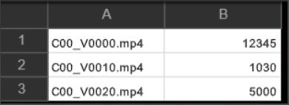
SOLUTION
Link web submit: http://128.199.178.135:4567/
Đối với dạng Textual KIS : Input - File .csv , Output - Chỉ số (index) dòng đúng với mô tả của text (Được cho bởi BTC)
Định dạng file .csv: <Video_Id>,<Frame_Id>
Ví dụ:
Kết quả trả về:
Nếu index dòng đúng là 2 => Ouput: 2
Nếu không có dòng nào đúng => Ouput: -1

Slide 13
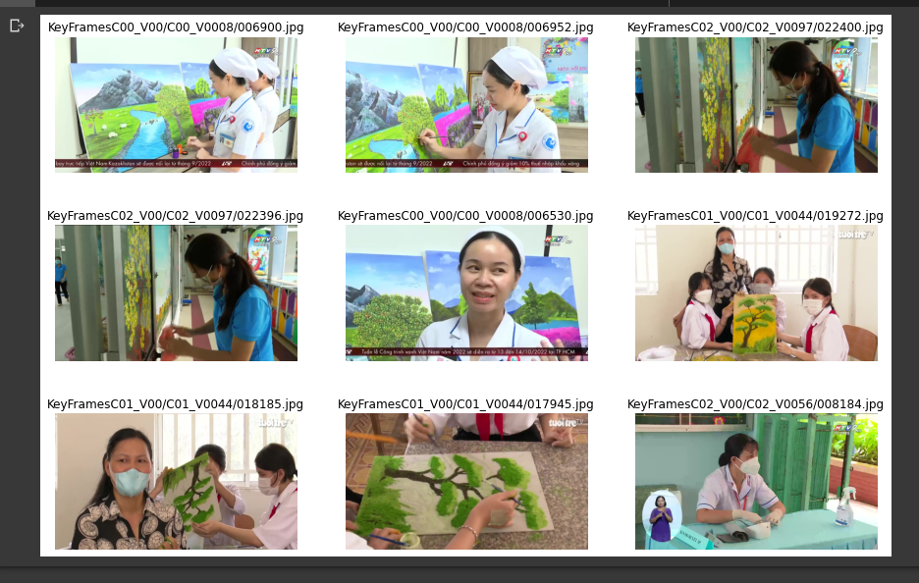
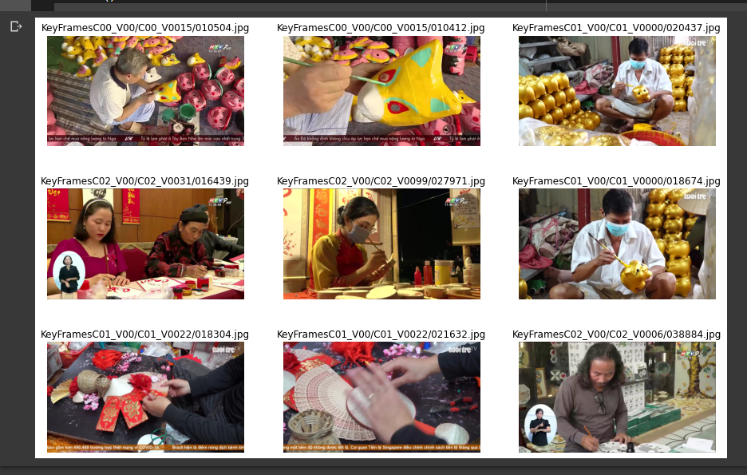
EXAMPLES
Người nghệ nhân đang tô màu cho chiếc mặt nạ một cách tỉ mỉ. Xung quanh ông là rất nhiều những chiếc mặt nạ. Người nghệ nhân đi đôi dép tổ ong rất giản dị. Sau đó là hình ảnh quay cận những chiếc mặt nạ. Loại mặt nạ này được gọi là mặt nạ giấy bồi Trung thu.
Một nữ bác sĩ/y tá đang vẽ tranh phong cảnh. Bức tranh với nền cỏ xanh có một con sông ở giữa và ngọn núi ở phía xa. Sau đó khung hình phóng gần vào bức tranh nơi đang dùng cọ để vẽ. Khung hình có hiệu ứng chuyển dần sang màu đỏ.

Slide 14
EXAMPLES
Người nghệ nhân đang tô màu cho chiếc mặt nạ một cách tỉ mỉ. Xung quanh ông là rất nhiều những chiếc mặt nạ. Người nghệ nhân đi đôi dép tổ ong rất giản dị. Sau đó là hình ảnh quay cận những chiếc mặt nạ. Loại mặt nạ này được gọi là mặt nạ giấy bồi Trung thu.
Một nữ bác sĩ/y tá đang vẽ tranh phong cảnh. Bức tranh với nền cỏ xanh có một con sông ở giữa và ngọn núi ở phía xa. Sau đó khung hình phóng gần vào bức tranh nơi đang dùng cọ để vẽ. Khung hình có hiệu ứng chuyển dần sang màu đỏ.

Slide 15
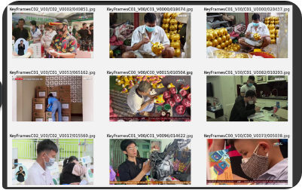
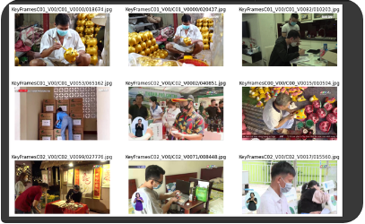
NOTE
1.Số lượng object làm thay đổi kết quả truy vấn.
người đàn ông đang tô màu cho 1 chiếc mặt nạ. Xung quanh ông còn nhiều chiếc mặt nạ khác.
một người đàn ông đang tô màu cho 1 chiếc mặt nạ. Xung quanh ông còn nhiều chiếc mặt nạ khác.

Slide 16
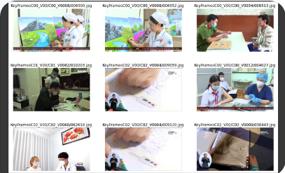
NOTE
2. Main concept có thể quyết định tới việc truy vấn
cô y tá đang vẽ tranh

